Slide 1

중학교
과학 1
Ⅰ. 지권의 변화
3. 지권의 운동
① 움직이는 대륙
학습 목표
수업 열기
교과 내용 이해하기
확인 문제

Slide 2
1
대륙 이동을 뒷받침하는 다양한 증거를 설명할 수 있다.
2

Slide 3
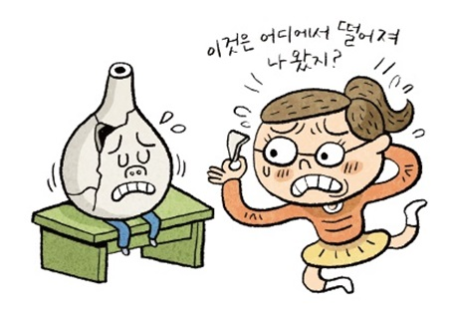
깨진 도자기 조각을 어떻게 맞추지?
3

Slide 4
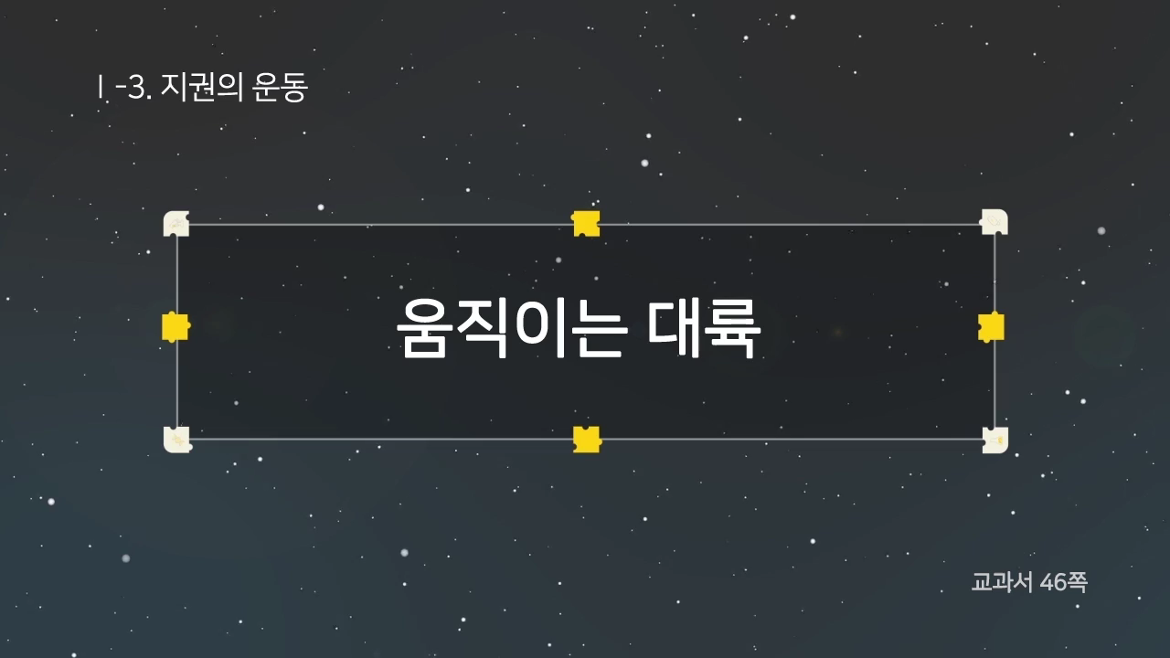
생생 개념 영상

Slide 5
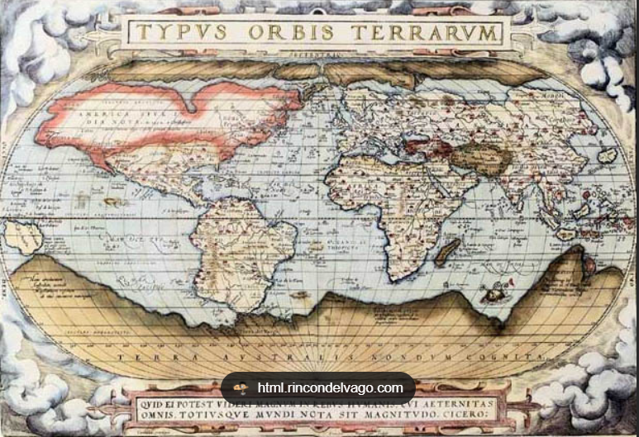

Slide 6
서로 떨어져 있는 대륙의 해안선이 잘 들어맞을까?
해 보기
5

Slide 7
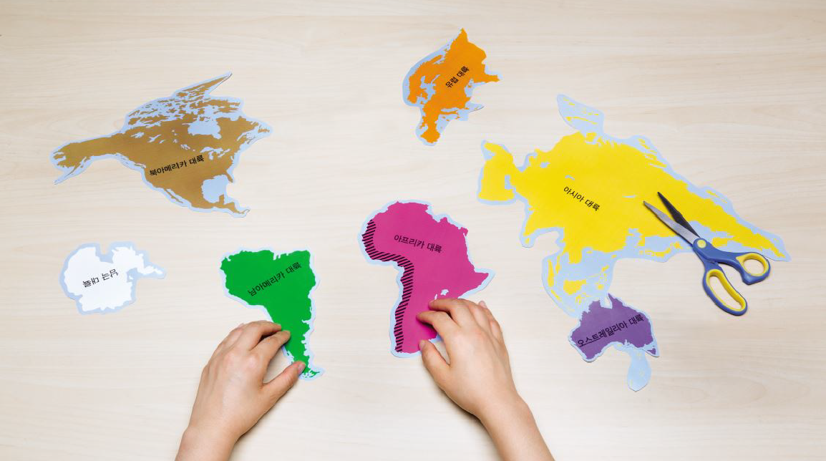
대륙의 해안선 맞추기 (46p, 부록 257p)
부록에 제시된 대륙 그림을 가위로 오려내어 대륙 조각을 서로 맞추어 본다.
6

Slide 8
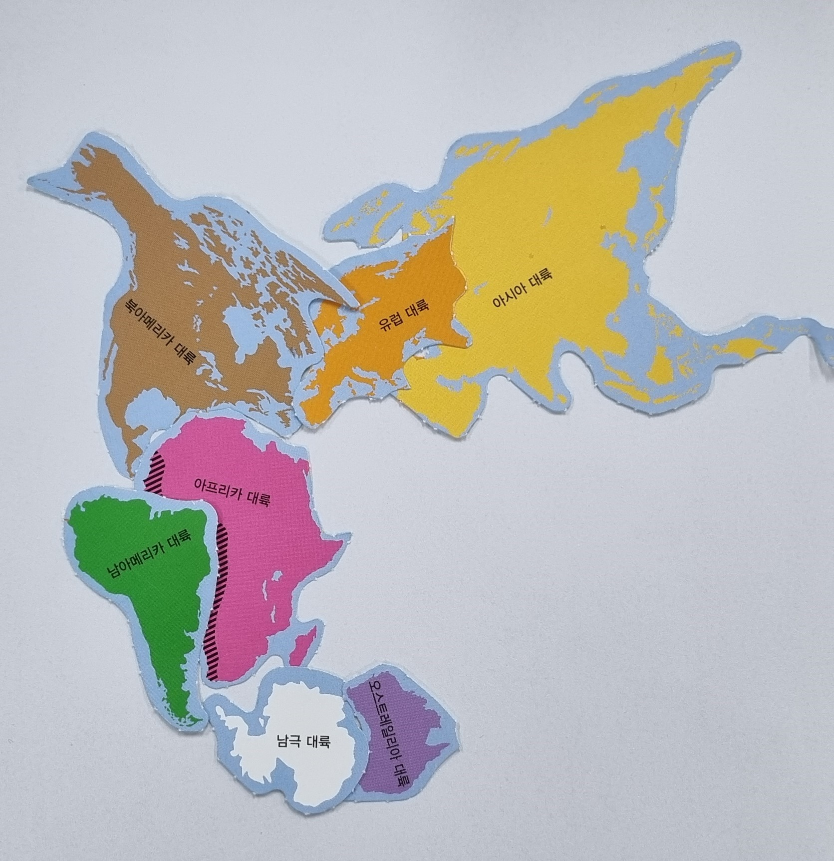

Slide 9

대륙의 해안선 맞추기
아프리카 대륙의 서쪽 해안선과 비슷하게 들어맞는 부분은 어디인가?
남아메리카 대륙의 동쪽 해안선
아프리카 대륙의 북서쪽 해안선과 비슷하게 들어맞는 부분은 어디인가?
북아메리카 대륙의 동쪽 해안선
7

Slide 10
대륙의 해안선 맞추기
서로 떨어진 대륙의 해안선이 비슷하게 들어맞는 까닭은 무엇인지 토의해 보자.
이들 대륙이 과거에 서로 붙어 한 덩어리를 이루고 있다가 떨어져 나왔기 때문이다.
8

Slide 11
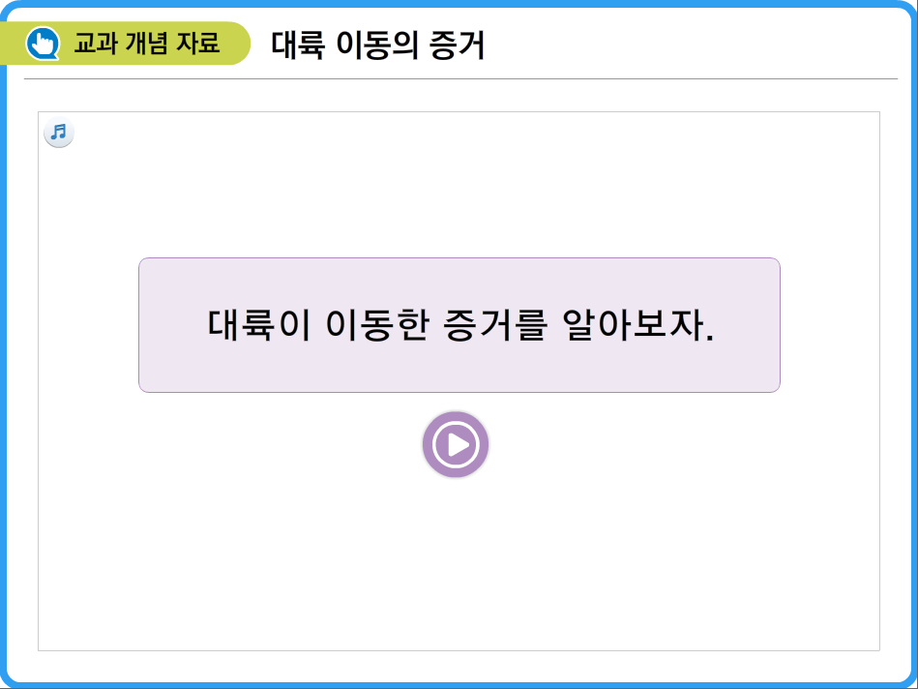
교과 개념 플래시

Slide 12

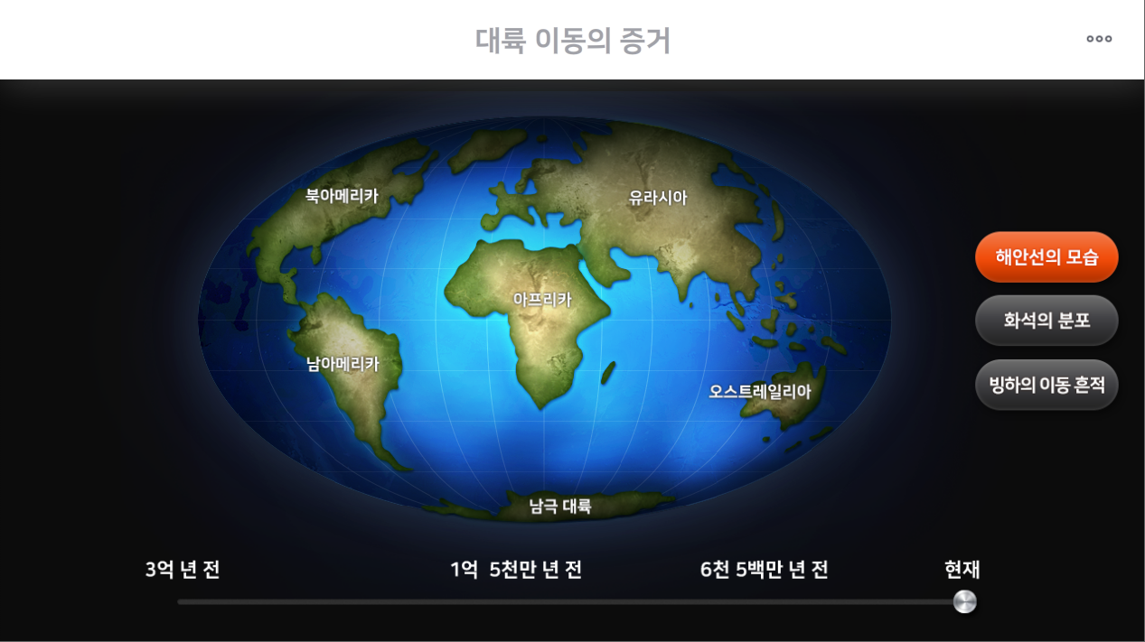
가상 실험실

Slide 13
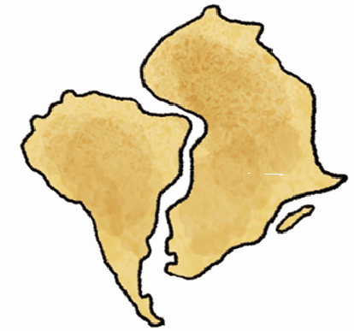
대륙 이동의 증거
( )
떨어져 있는 대륙
의 해안선 모습이
비슷하게 들어
맞는다.
해안선 모습 일치
1
11

Slide 14
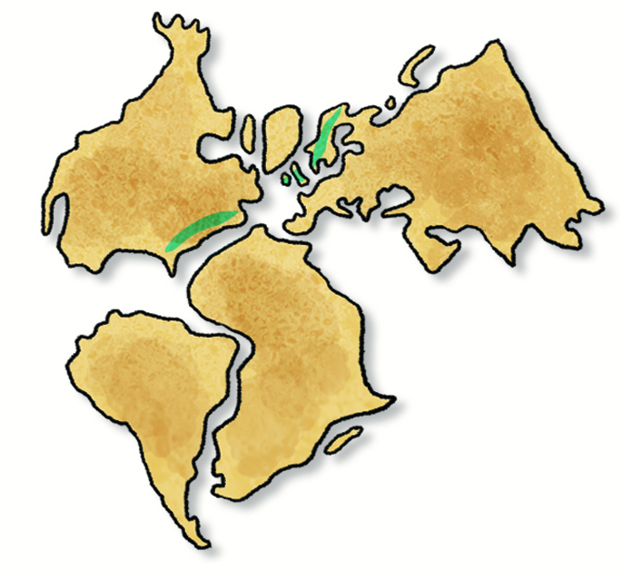
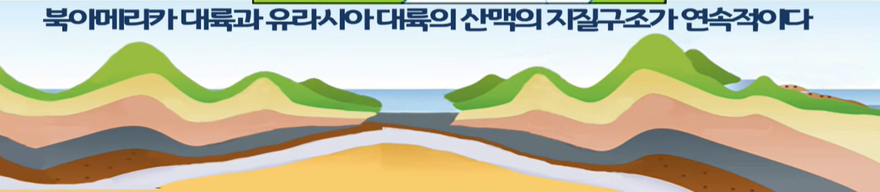
( )
북아메리카와 유럽의 산맥이 하나로 이어진다.
2
산맥 분포
14

Slide 15
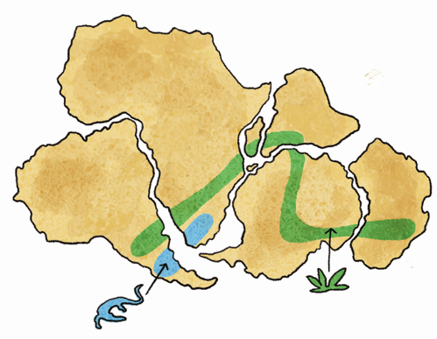
( )
멀리 떨어진 대륙에 흩어져 있는 고생물 화석의 분포
지역이 서로
연결된다.
3
화석 분포
13

Slide 16
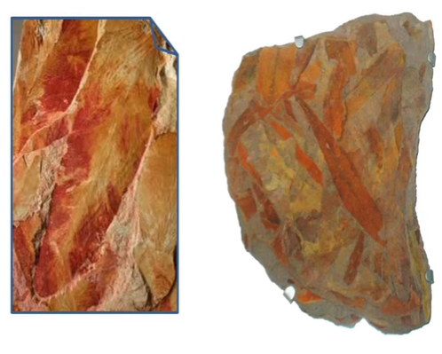
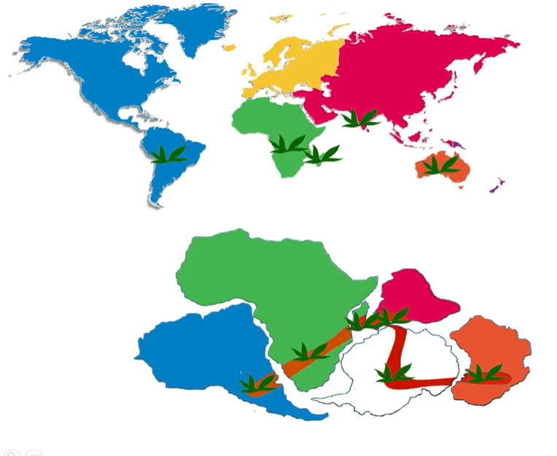
글로소프테리스 화석

Slide 17
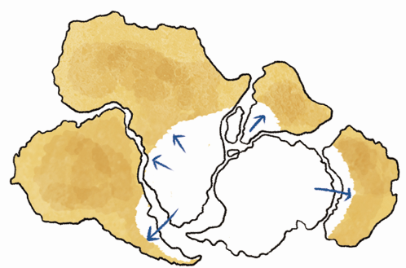
( )
여러 대륙에 남아 있는 빙하의 흔적이 남극 대륙을
중심으로
모인다.
4
빙하 이동 흔적
14

Slide 18
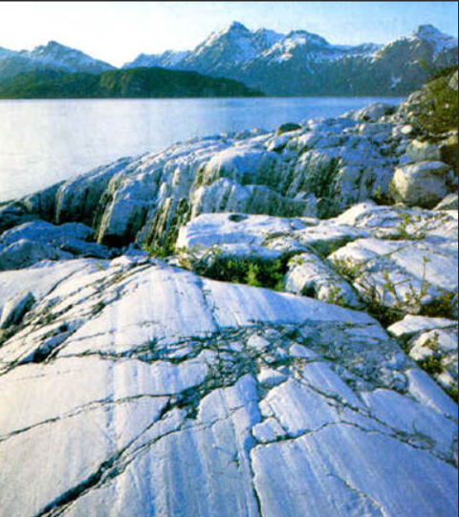
빙하에 긁힌 줄무늬

Slide 19

교과 개념 플래시

Slide 20
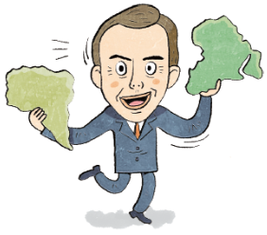
대륙 이동설
대륙이 모여 있다가 오랜 시간에 걸쳐 갈라지고 이동하여 현재와 같이 대륙이 분포하게 되었다는 학설.
16

Slide 21
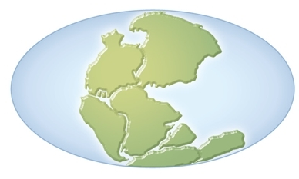
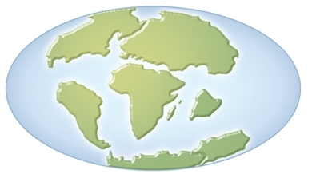
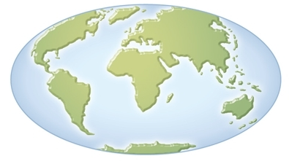
대륙 이동 모습
약 3억 3500만 년 전
~약 1억 7500만 년 전
약 6000만 년 전
현재
17

Slide 22
깨진 도자기 조각을 어떻게 맞추지?
깨진 도자기 조각의 가장자리 모습을 비교하여 원래의 위치를 찾을 수 있다.
17

Slide 23
1
베게너가 제시한 대륙 이동의 증거에는 ( ) 모습 일치, 산맥 분포, 화석 분포, ( ) 이동 흔적 등이 있다.
해안선
빙하
19

Slide 24
2
<과학적 사고력> 오늘날 열대나 온대 지방에 속하는 아프리카, 남아메리카, 인도 지역 등에서 빙하의 흔적이 발견되는 까닭을 설명해 보자.
과거 이 지역들은 남극 대륙을 중심으로 모여 있다가 갈라지고 이동하였기 때문이다. 따라서 각 대륙들이 모여 있을 때 형성된 빙하의 흔적이 오늘날 열대나 온대 지방에 속하는 지역에서 발견된다.
20

Slide 25

다음 시간에 배울 내용을 알아봅시다.
I. 지권의 변화
3. 지권의 운동
② 판의 이동과 경계
첫 화면으로 돌아가기

